Slide 1
BÀI TẬP THỰC HÀNH
THIẾT KẾ WEBSITE BÁN HÀNG
HỌC PHẦN
PHÁT TRIỂN ỨNG DỤNG WEB
Võ Trần Gia Hưng – hung.vtg.66cntt@ntu.edu.vn – 0358658297

Slide 2
NỘI DUNG TRÌNH BÀY
I. Khảo sát và mô tả bài toán
II. Phân tích thiết kế CSDL
III. Cài đặt CSDL
IV. Cài đặt ứng dụng

Slide 3
I. KHẢO SÁT VÀ MÔ TẢ BÀI TOÁN
I.1. Khảo sát bài toán
I.2. Mô tả bài toán

Slide 4
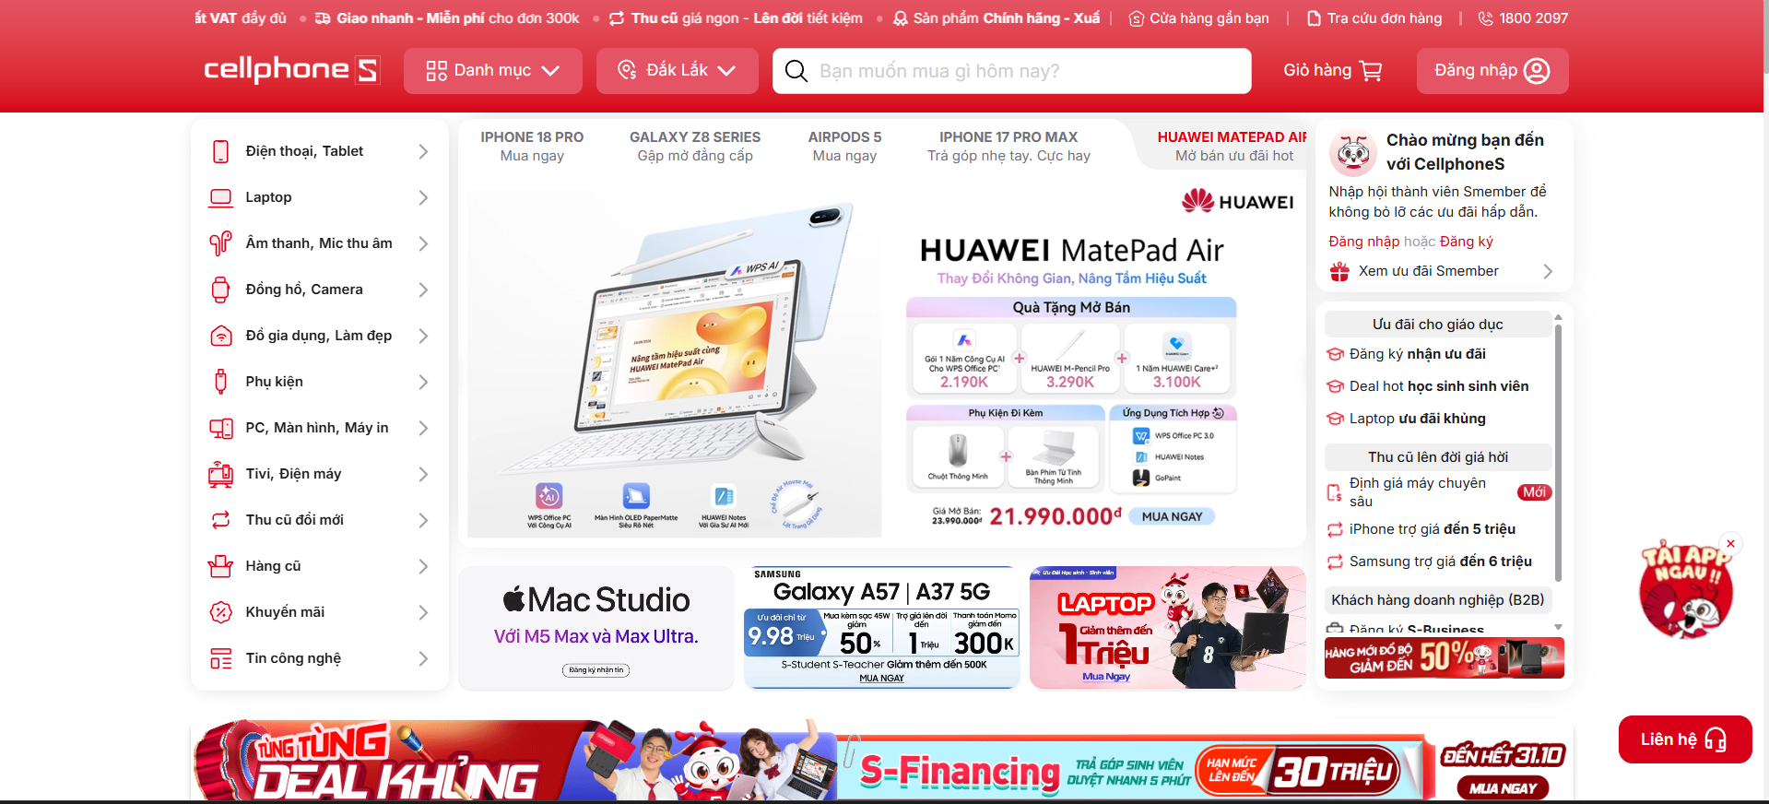
I.1. KHẢO SÁT BÀI TOÁN
Cần xây dựng website bán hàng, tham khảo chức năng trang https://cellphones.com.vn/

Slide 5
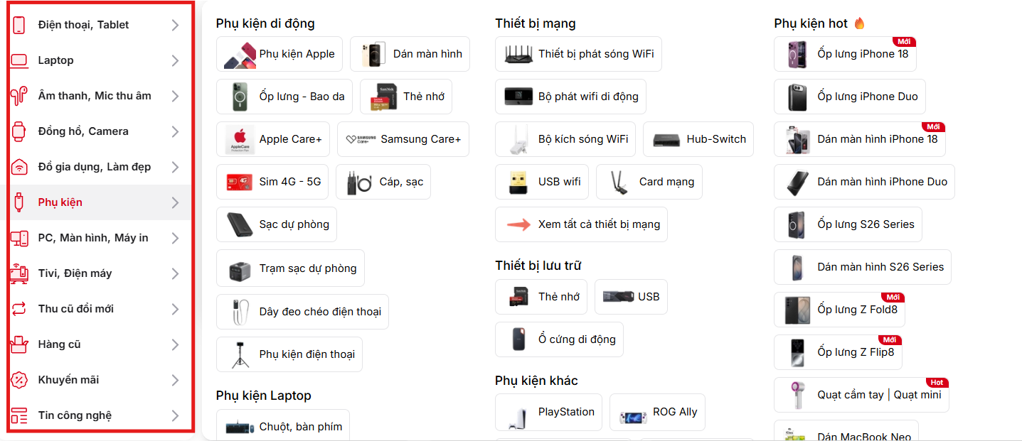
I.1. KHẢO SÁT BÀI TOÁN (tt)
Mỗi nhóm sản phẩm có một số loại sản phẩm
Nhóm sản phẩm
Loại sản phẩm

Slide 6
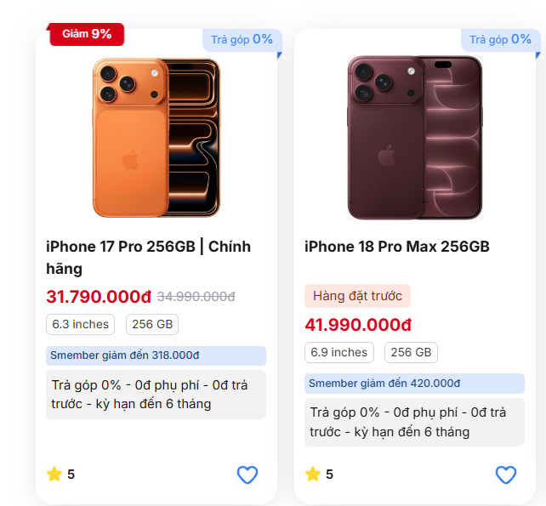
I.1. KHẢO SÁT BÀI TOÁN (tt)
Mỗi sản phẩm khi liệt kê bao gồm ảnh sản phẩm, tên sản phẩm, giá sản phẩm

Slide 7
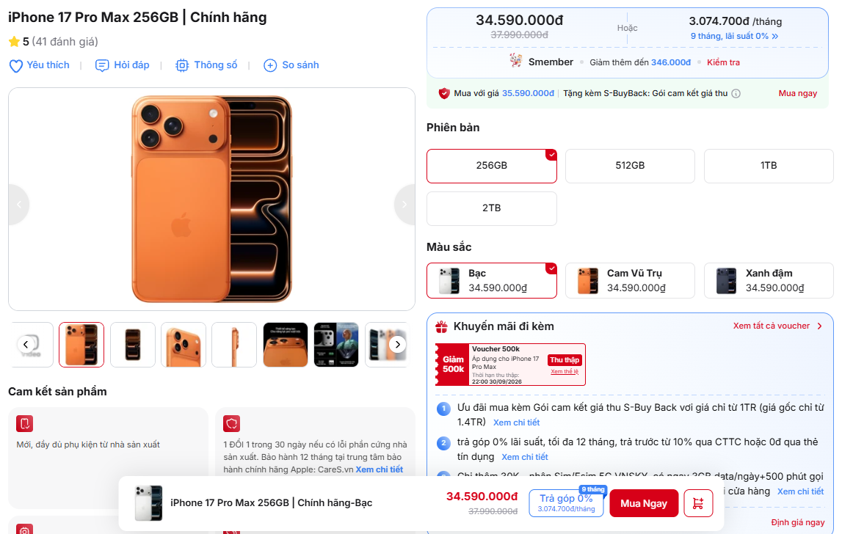
I.1. KHẢO SÁT BÀI TOÁN (tt)
Thông tin chi tiết, phía cuối sản phẩm có nút mua hàng

Slide 8
I.2. MÔ TẢ BÀI TOÁN
Sau khi khảo sát, phân tích viên đưa ra mô tả yêu cầu đặt ra của bài toán, cụ thể như sau:
1. Tổ chức cơ sở dữ liệu:
Mỗi sản phẩm quản lý các thông tin: tên sản phẩm, mã sản phẩm, giá bán, ảnh sản phẩm, mô tả tóm tắt, thông tin chi tiết. Mỗi sản phẩm thuộc một loại sản phẩm, mỗi loại sản phẩm thuộc một nhóm sản phẩm.
2. Chức năng website:
Sản phẩm được trình bày theo cấu trúc: Nhóm sản phẩm⮊ Loại sản phẩm ⮊ Sản phẩm thuộc loại đã chọn, mỗi sản phẩm liệt kê: tên sản phẩm, ảnh sản phẩm và giá sản phẩm.
Khi người dùng click vào tên sản phẩm hoặc ảnh sản phẩm, sẽ chuyển sang trang web hiển thị thông tin đầy đủ về sản phẩm được chọn, bao gồm: tên sản phẩm, giá bán, thông tin chi tiết, phía dưới là thông tin chi tiết bao gồm nút mua hàng.

Slide 9
II. PHÂN TÍCH THIẾT KẾ CSDL
II.1. MÔ HÌNH DỮ LIỆU Ở MỨC QUAN NIỆM
II.2. MÔ HÌNH DỮ LIỆU Ở MỨC LUẬN LÝ
II.3. MÔ HÌNH DỮ LIỆU Ở MỨC VẬT LÝ

Slide 10
II.1. MÔ HÌNH DỮ LIỆU Ở MỨC QUAN NIỆM
LoaiSP
_________
MaLSP
TenLSP
SanPham
_________
MaSP
TenSP
DonGia
AnhSP
MoTaTT
ThongTinCT
DonViTinh
_________
MaDVT
TenDVT
(1,1)
(0,n)
SP thuộc
LSP
(1,1)
DVTSP
(0,n)
(1,1)
LSP thuộc NSP
(0,n)
NhomSP
_________
MaNSP
TenNSP

Slide 11
II.2. MÔ HÌNH DỮ LIỆU Ở MỨC LUẬN LÝ
LƯỢC ĐỒ CƠ SỞ DỮ LIỆU
1. DonViTinh (MaDVT, TenDVT)
2. NhomSP (MaNSP), TenNSP)
3. LoaiSP (MaLSP, TenLSP, MaNSP)
4. SanPham (MaSP, TenSP, DonGia, AnhSP, MoTaTT, ThongTinCT, MaDVT, MaLSP)

Slide 12
II.3. MÔ HÌNH DỮ LIỆU Ở MỨC VẬT LÝ (SQL Server)
1. DonViTinh (MaDVT, TenDVT)
Column name | Data type | Allow nulls
MaDVT | tinyint | □
TenDVT | nvarchar(20) | □
Giải thích:
MaDVT (K): Mã đơn vị tính là khóa, được đánh số 1,2,…
TenDVT: Tên đơn vị tính, là 1 chuỗi dài tối đa 20 ký tự, vd: chiếc, hộp…

Slide 13
II.3. MÔ HÌNH DỮ LIỆU Ở MỨC VẬT LÝ (tt)
1. DonViTinh (MaDVT, TenDVT)
Dữ liệu mẫu
MaDVT | TenDVT
1 | Chiếc
2 | Hộp
3 | …
… | …

Slide 14
II.3. MÔ HÌNH DỮ LIỆU Ở MỨC VẬT LÝ (tt)
2. NhomSP (MaNSP), TenNSP)
Column name | Data type | Allow nulls
MaNSP (K) | tinyint | □
TenNSP | nvarchar(45) | □
Giải thích:
MaNSP (K): Mã nhóm sản phẩm là khóa, được đánh số 1,2,…
TenNSP : Tên nhóm sản phẩm, là 1 chuỗi dài tối đa 45 ký tự, vd: Điện thoại, LapTop, Phụ Kiện,…

Slide 15
II.3. MÔ HÌNH DỮ LIỆU Ở MỨC VẬT LÝ (tt)
2. ChuyenMuc(MaCM, TenCM)
Dữ liệu mẫu
MaNSP | TenNSP
1 | Điện thoại
2 | LapTop
3 | Phụ Kiện
4 | …

Slide 16
II.3. MÔ HÌNH DỮ LIỆU Ở MỨC VẬT LÝ (tt)
3. LoaiSP (MaLSP, TenLSP, MaNSP)
Column name | Data type | Allow nulls
MaLSP (K) | smallint | □
TenLSP | nvarchar(50) | □
MaNSP | tinyint | □
Giải thích:
MaLSP (K): Mã loại sản phẩm là khóa, được đánh số 1,2,…
TenLSP: Tên loại sản phẩm, là 1 chuỗi dài tối đa 50 ký tự, vd: Văn phòng, Gaming, Cảm ứng, …
MaNSP : Mã nhóm sản phẩm là khóa ngoại, kiểu dữ liệu phải giống kiểu dữ liệu trong bảng NhomSP, tra cứu cột MaNSP trong bảng NhomSP

Slide 17
II.3. MÔ HÌNH DỮ LIỆU Ở MỨC VẬT LÝ (tt)
3. LoaiSP (MaLSP, TenLSP, MaNSP)
Dữ liệu mẫu
MaLSP | TenLSP | MaNSP
1 | Văn phòng | 2
2 | Gaming | 2
3 | Cảm ứng | 2
… | … | …
8 | Phụ kiện di động | 3
9 | Thiết bị mạng | 3
… | … | …

Slide 18
II.3. MÔ HÌNH DỮ LIỆU Ở MỨC VẬT LÝ (tt)
4. SanPham (MaSP, TenSP, DonGia, AnhSP, MoTaTT, ThongTinCT, MaDVT, MaLSP)
Column name | Data type | Allow nulls
MaSP (K) | Char(9) | □
TenSP | Nvarchar(50) | □
DonGia | Money | □
AnhSP | Nvarchar(100) | 🗹
MoTaTT | Nvarchar(100) | 🗹
ThongTinCT | Ntext | 🗹
MaDVT | tinyint | □
MaLSP | smallint | □

Slide 19
II.3. MÔ HÌNH DỮ LIỆU Ở MỨC VẬT LÝ (tt)
4. SanPham (MaSP, TenSP, DonGia, AnhSP, MoTaTT, ThongTinCT, MaDVT, MaLSP)
Giải thích:
MaSP (K): Mã sản phẩm là khóa, được đánh số theo nguyên tắc: 2 ký tự đầu là năm, 2 ký tự tiếp theo là tháng, 2 ký tự tiếp theo là ngày, 3 ký tự còn lại là số thứ tự sản phẩm đăng trong ngày, ví dụ sản phẩm thứ 5 đăng trong ngày 06/12/2019 là 191206005
TenSP : Tiêu sản phẩm là một chuỗi tối đa 50 ký tự
DonGia : giá sản phẩm là 1 giá trị tiền tệ
AnhSP : Ảnh minh họa (có thể không có), lưu tên ảnh chứa trong thư mục quy định khi lập trình web
MoTaTT : mô tả tóm tắt về sản phẩm là một chuỗi tối đa 100 kí tự
ThongTinCT : Thông tin chi tiết về sản phẩm là một chuỗi kí tự có độ dài lớn
MaDVT : Mã đơn vị tính là khóa ngoại, kiểu dữ liệu phải giống kiểu dữ liệu trong bảng DonViTinh, tra cứu cột MaDVT trong bảng DonViTinh
MaLSP : Mã loại sản phẩm là khóa ngoại, , kiểu dữ liệu phải giống kiểu dữ liệu trong bảng LoaiSP, tra cứu cột MaLSP trong bảng LoaiSP

Slide 20
II.3. MÔ HÌNH DỮ LIỆU Ở MỨC VẬT LÝ (tt)
4. SanPham (MaSP, TenSP, DonGia, AnhSP, MoTaTT, ThongTinCT, MaDVT, MaLSP) Dữ liệu mẫu
MaSP | TenSP | DonGia |  | MaDVT | MaLSP
251205001 | LapTop ASUS VivoBook 14 | 25000000 |  | 1 | 1
251205002 | LapTopGaming Lenovo Loq | 35999999 |  | 1 | 2
… | … | … |  | …
251206007 | Đầu bút Apple Pencil | 539000 |  | 2 | 8
… | … | … |  | …

Slide 21
III. CÀI ĐẶT CSDL
III.1. Tạo CSDL
III.2. Tạo các bảng dữ liệu
III.3. Tạo mối kết hợp giữa các bảng (Database Diagrams)
III.4. Tạo các thủ tục lưu trữ SQL

Slide 22
III.1. Tạo CSDL trên MS SQL Server
Tạo Cơ sở dữ liệu, đặt tên PTUDWEB_Ten_MSSV_DB, lưu trong thư mục: TenHoMSSV->Data
Lưu ý: Tạo thư mục theo định dạng Tên Họ MSSV của bạn. Trong thư mục này tạo 2 thư mục con: Thư mục Data chứa 2 file CSDL, thư mục WebApp chứa các trang web đã tạo. Ví dụ: Bạn tên: Nguyễn Văn Đông, MSSV: 65133051 thì tạo thư mục:
DongNguyenVan65133051 (Tiếng Việt không dấu, không khoảng cách)
- Data
- WebApp

Slide 23
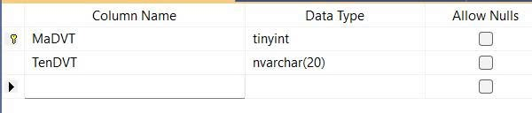
III.2. Tạo các bảng dữ liệu
1. DonViTinh (MaDVT, TenDVT)

Slide 24
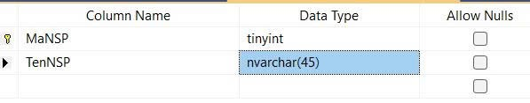
III.2. Tạo các bảng dữ liệu (tt)
2. NhomSP (MaNSP, TenNSP)

Slide 25
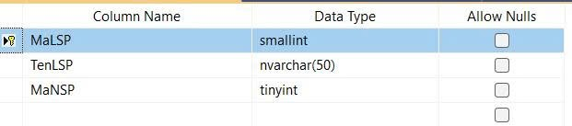
III.2. Tạo các bảng dữ liệu (tt)
3. LoaiSP (MaLSP, TenLSP, MaNSP)

Slide 26
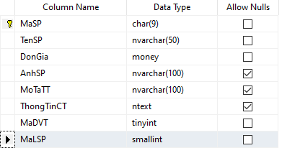
III.2. Tạo các bảng dữ liệu (tt)
4. SanPham (MaSP, TenSP, DonGia, AnhSP, MoTaTT, ThongTinCT, MaDVT, MaLSP)

Slide 27
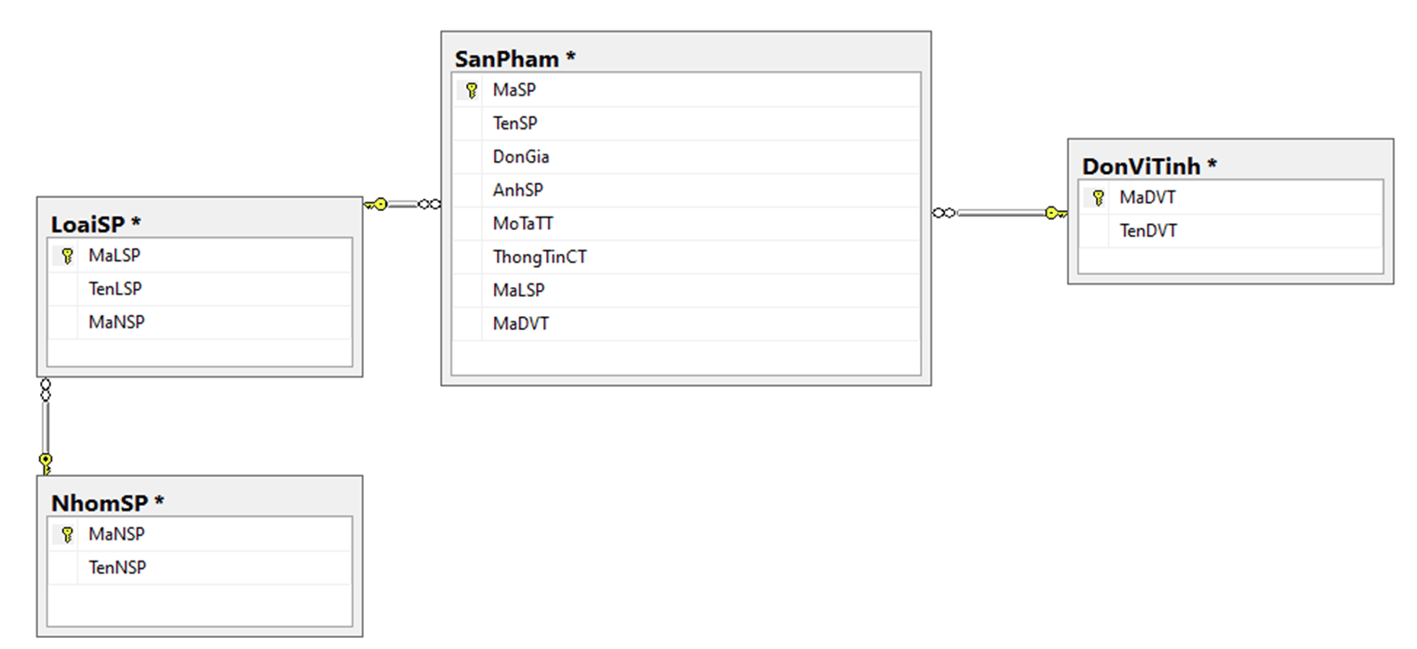
III.3. Tạo Mối kết hợp giữa các bảng (Database Diagrams)

Slide 28
III.4. Tạo các thủ tục lưu trữ SQL
Mỗi bảng dữ liệu đã tạo ít nhất 5 thủ tục lưu trữ, thực hiện các chức năng: hiển thị danh sách, xem thông tin chi tiết, thêm, xóa, sửa từng dòng dữ liệu.
Ví dụ với bảng DonViTinh, đã tạo:
  DonViTinh _Them
  DonViTinh _Sua
  DonViTinh _Xoa
  DonViTinh _DS
  DonViTinh _CT

Slide 29
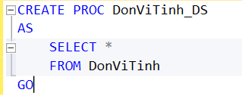
III.4.1 Lập trình trang DonViTinh Index
Tạo thủ tục lưu trữ DonViTinh_DS trong CSDL

Slide 30
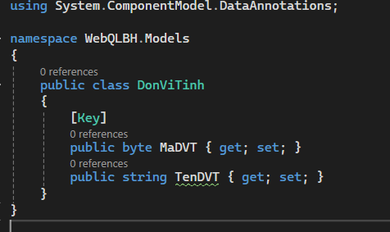
III.4.1 Lập trình trang DonViTinh Index
Xây dựng lớp DonViTinh

Slide 31
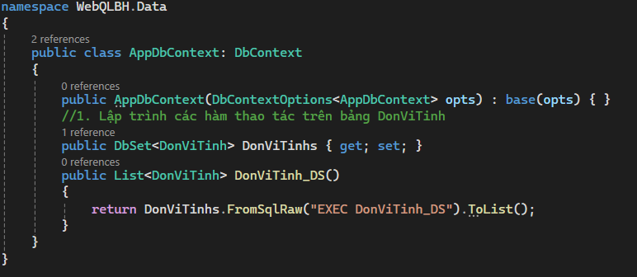
III.4.1 Lập trình trang DonViTinh Index
Lập trình hàm DonViTinh_DS() trong file AppDbContext.cs

Slide 32
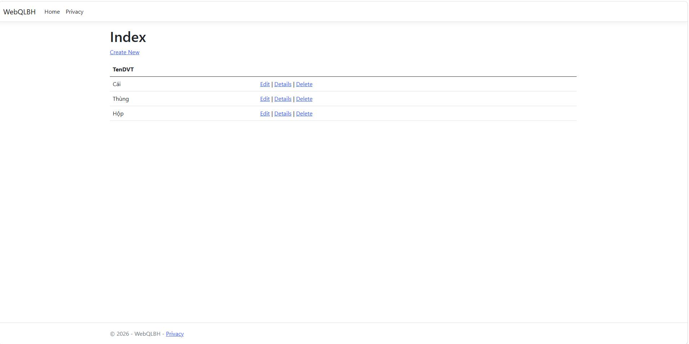
III.4.1 Lập trình trang DonViTinh Index
Hiển thị trang Index

Slide 33
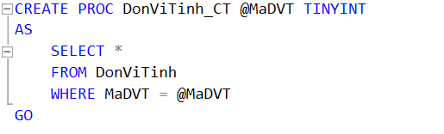
III.4.2 Lập trình xem chi tiết trang DonViTinh Details
Tạo thủ tục DonViTinh_CT

Slide 34
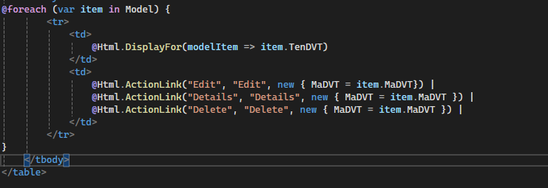
III.4.2 Lập trình xem chi tiết trang DonViTinh Details
Sửa file index.cshtml trong Views/SinhViens

Slide 35
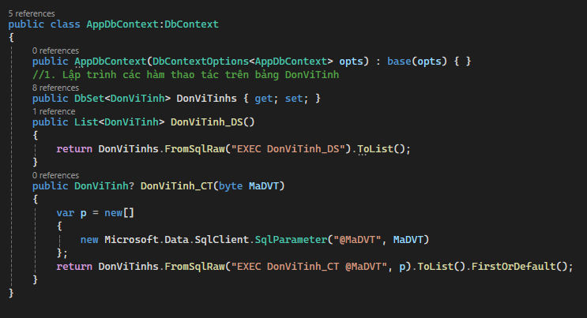
III.4.2 Lập trình xem chi tiết trang DonViTinh Details
Lập trình hàm SinhVien_CT() trong file AppDbContext.cs

Slide 36
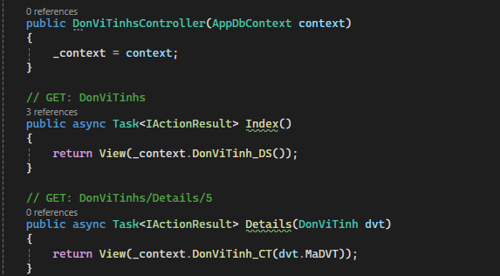
III.4.2 Lập trình xem chi tiết trang DonViTinh Details
Sửa hàm Details() trong file DonViTinhsController.cs

Slide 37
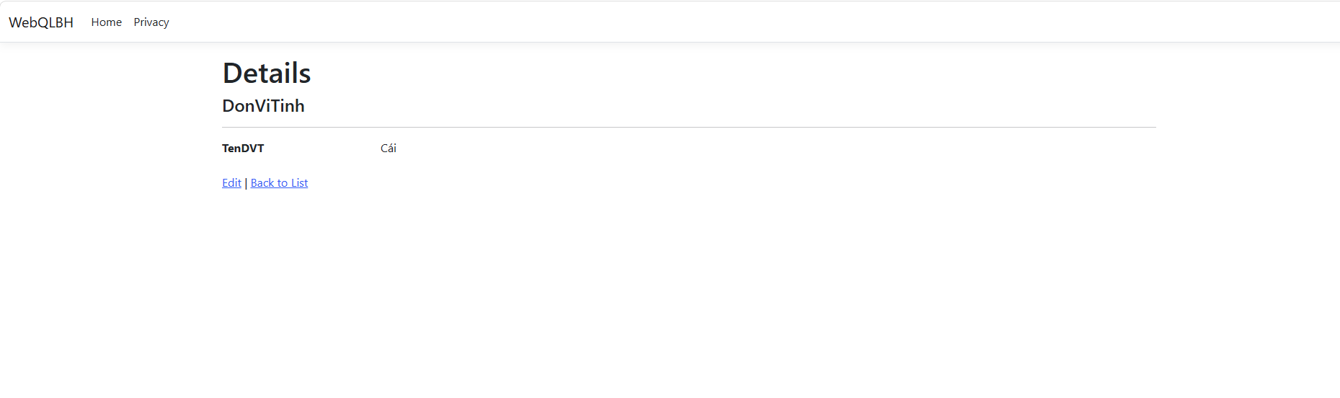
III.4.2 Lập trình xem chi tiết trang DonViTinh Details
Chạy file Index.cshtml trong Views/SinhViens

Slide 38
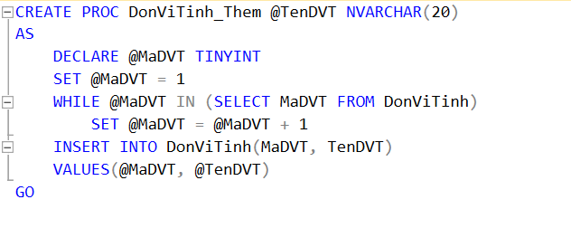
III.4.3 Lập trình thêm 1 dòng dữ liệu cho DonViTinh
Tạo thủ tục lưu trữ DonViTinh_Them

Slide 39
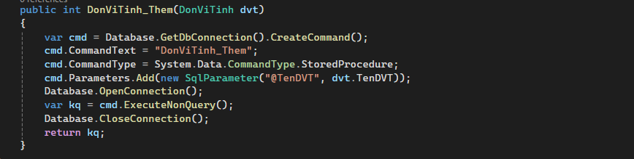
III.4.3 Lập trình thêm 1 dòng dữ liệu cho DonViTinh
Lập trình hàm SinhVien_Them() trong file AppDbContext.cs

Slide 40
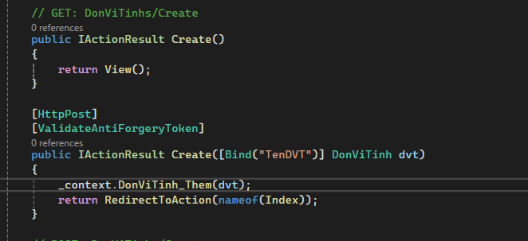
III.4.3 Lập trình thêm 1 dòng dữ liệu cho DonViTinh
Sửa hàm Create(…) thứ hai trong file SinhViensController.cs

Slide 41
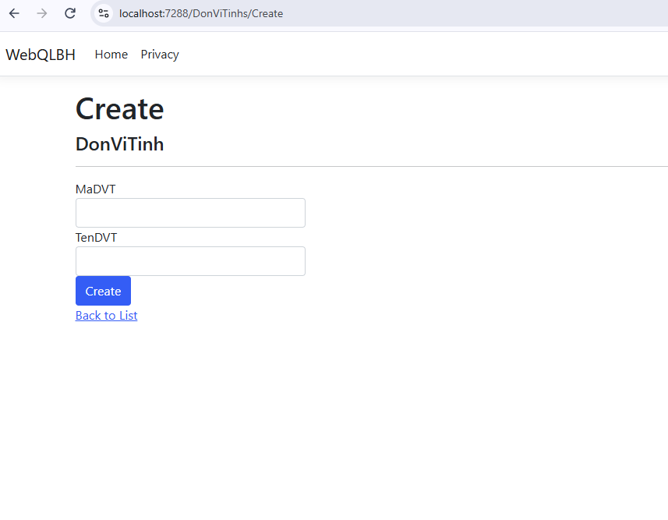
III.4.3 Lập trình thêm 1 dòng dữ liệu cho DonViTinh
Chạy file Index.cshtml, chọn Create New để thêm và kiểm tra kết quả

Slide 42
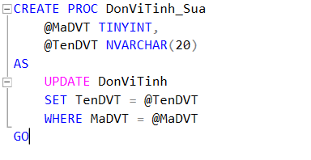
III.4.4 Lập trình sửa 1 dòng dữ liệu cho DonViTinh
Tạo thủ tục lưu trữ DonViTinh_Sua trong CSDL

Slide 43
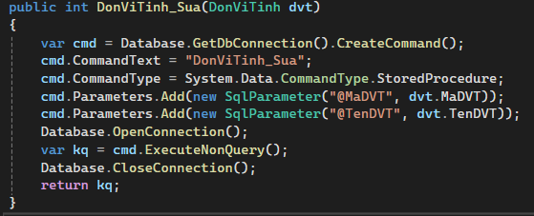
III.4.4 Lập trình sửa 1 dòng dữ liệu cho DonViTinh
Lập trình hàm SinhVien_Sua() trong file AppDbContext.cs

Slide 44
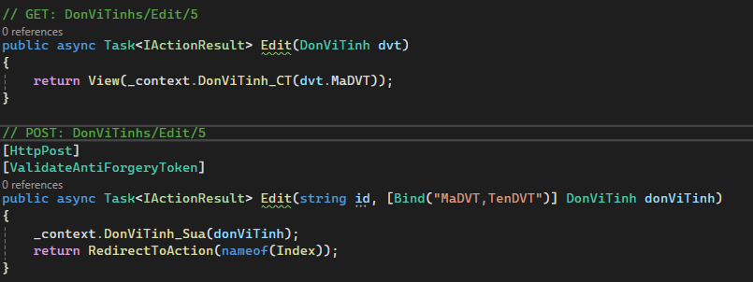
III.4.4 Lập trình sửa 1 dòng dữ liệu cho DonViTinh
Sửa 2 hàm Edit(…) trong file DonViTinhsController.cs

Slide 45
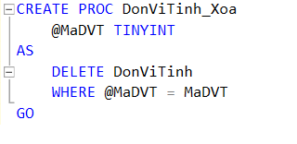
III.4.5 Lập trình xoá 1 dòng dữ liệu cho DonViTinh
Tạo thủ tục lưu trữ SinhVien_Xoa trong CSDL

Slide 46
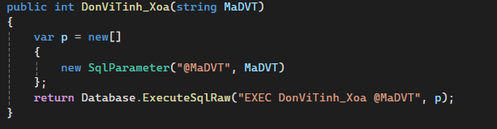
III.4.5 Lập trình xoá 1 dòng dữ liệu cho DonViTinh
Lập trình hàm SinhVien_Xoa() trong file AppDbContext.cs

Slide 47
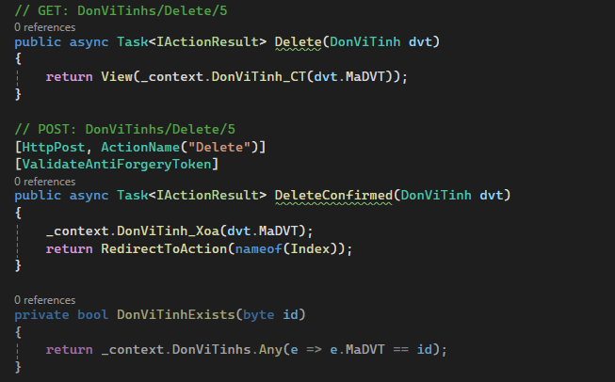
III.4.4 Lập trình sửa 1 dòng dữ liệu cho DonViTinh
Sửa hàm Delete(…) và hàm DeleteConfirmed(…) trong file SinhViensController.cs

Slide 48
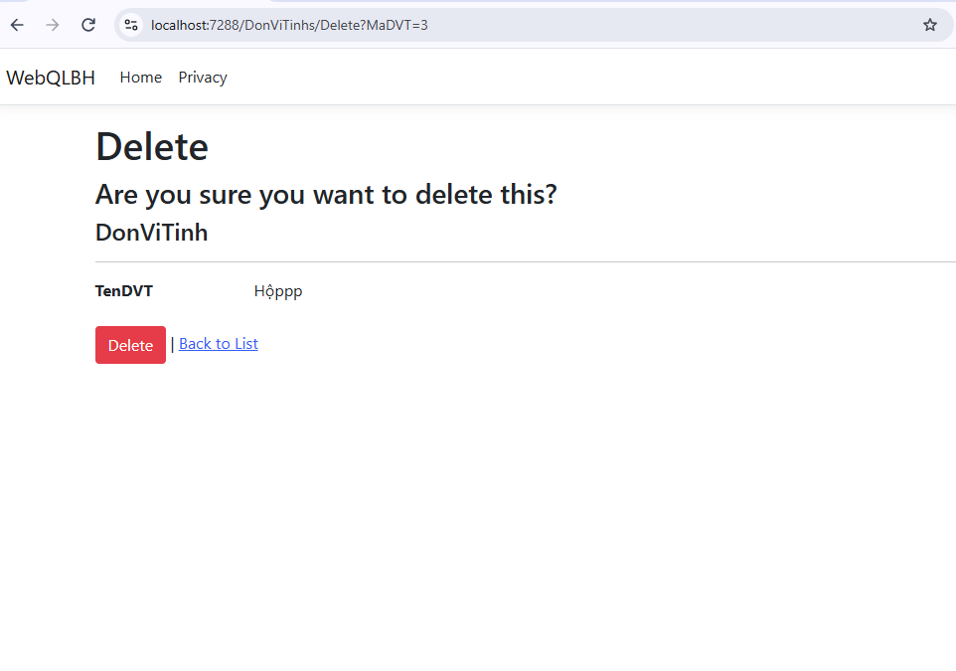
III.4.4 Lập trình sửa 1 dòng dữ liệu cho DonViTinh
Chạy file Index.cshtml, chọn Delete để xóa và kiểm tra kết quả

Slide 49
III.5 Lập trình lấy dữ liệu từ CSDL và hiển thị trang NhomSP

Slide 50
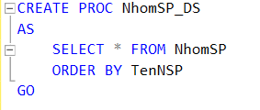
III.5.1 Lập trình lấy dữ liệu từ CSDL và hiển thị trang NhomSP
Tạo thủ tục lưu trữ NhomSP_DS trong CSDL

Slide 51
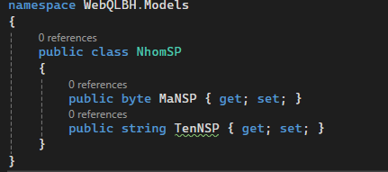
III.5.1 Lập trình lấy dữ liệu từ CSDL và hiển thị trang NhomSP
Xây dựng lớp SanPham

Slide 52
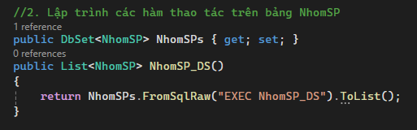
III.5.1 Lập trình lấy dữ liệu từ CSDL và hiển thị trang NhomSP
Lập trình hàm NhomSP_DS() trong file AppDbContext.cs

Slide 53
IV. CÀI ĐẶT ỨNG DỤNG WEB
IV.1. Trong MS Visual Studio, tạo mới ứng dụng web: C# ASP.NET Core Web App (Model-View-Controller), lưu trong thư mục WebApp đã tạo trước đó.
IV.2. Trong thư mục Models của ứng dụng, tạo các lớp xử lý với tên lớp, tên các thuộc tính và kiểu dữ liệu tương thích với tên, các thuộc tính và kiểu dữ liệu các bảng trong mô hình dữ liệu ở mức vật lý.
IV.3. Trong thư mục WebApp, tạo thư mục Data (nếu chưa có), trong thư mục Data, tạo file AppDbContext.cs trong đó tạo lớp AppDbContext kế thừa từ DbContext, xây dựng các chức năng cho phép người dung gọi và thực hiện trên tất cả các bảng, các thao tác: lấy dữ liệu từ CSDL để hiển thị lên trang web; cập nhật dữ liệu từ trang web và lưu vào CSDL.
IV.4. Trong thư mục Controllers, tạo các Controller tương ứng các lớp trong Models.
IV.5. Trong thư mục Views, tạo các trang web thực hiện các chức năng: hiển thị danh sách, xem thông tin chi tiết, thêm, xóa, sửa từng dòng dữ liệu tương ứng với các bảng dữ liệu và các chức năng cơ bản khác.
IV.6. Một số trang giao diện minh họa

Slide 54
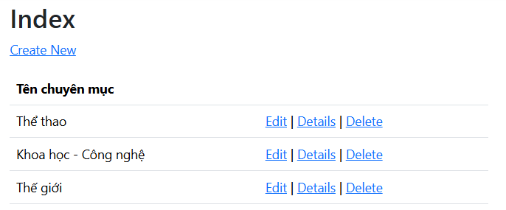
Giao diện thiết kế trang ChuyenMucs->Index.cshtml

Slide 55
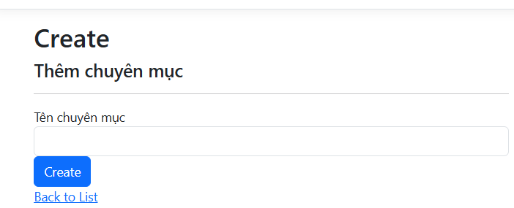
Giao diện thiết kế trang ChuyenMucs->Create.cshtml

Slide 56
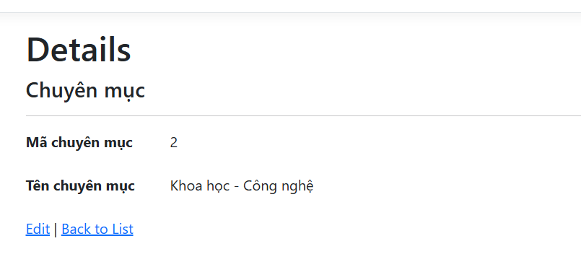
Giao diện thiết kế trang ChuyenMucs->Detail.cshtml

Slide 57
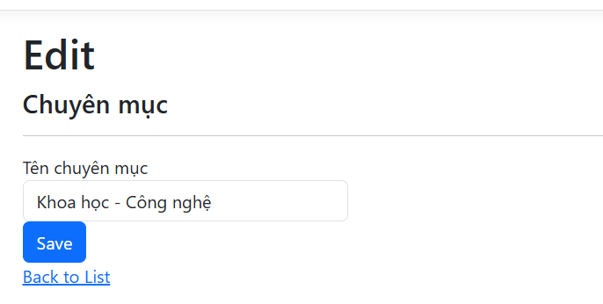
Giao diện trang ChuyenMucs->Update.cshtml

Slide 58
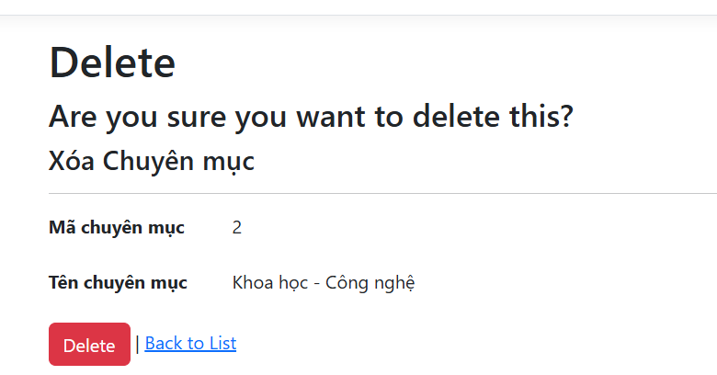
Giao diện thiết kế trang ChuyenMucs->Delete.cshtml

Slide 59
IV.4. Một số trang giao diện minh họa
Tự bổ sung từ kết quả thực hành nhé

